Slide 1

GIT的使用与介绍

Slide 2
git简介与诞生
Git是目前世界上最先进的分布式版本控制系统（没有之一）。
2002年，Linus选择了一个商业的版本控制系统BitKeeper，BitKeeper的东家BitMover公司出于人道主义精神，授权Linux社区免费使用这个版本控制系统。
2005年，Linux社区牛人聚集，试图破解BitKeeper的协议，被BitMover公司发现了，收回Linux社区的免费使用权。
Linus花了两周时间自己用C写了一个分布式版本控制系统，这就是Git！

Slide 3
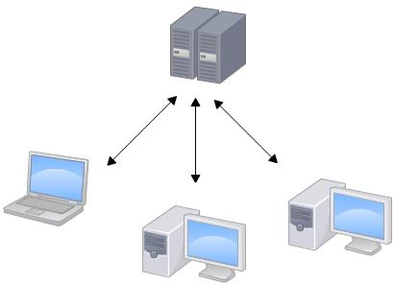
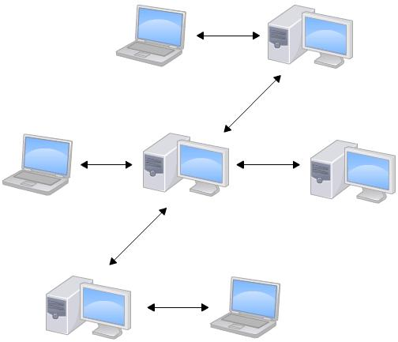
集中式管理与分布式管理的区别
集中式版本控制系统，
版本库是集中存放在中央服务器的，
而干活的时候，用的都是自己的电脑，
所以要先从中央服务器取得最新的版本，
然后开始干活，干完活了，再把自己的活推送给中央服务器。
缺点：必须联网才能工作、网速要求高
分布式版本控制系统根本没有“中央服务器”，每个人的电脑上都是一个完整的版本库，就算没有网络，照样可以编写代码
缺点：没有

Slide 4
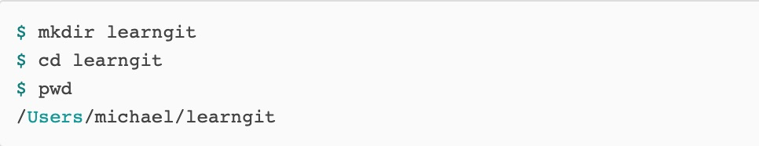
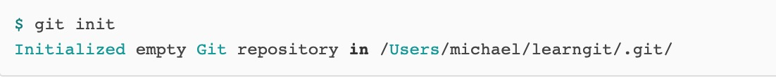

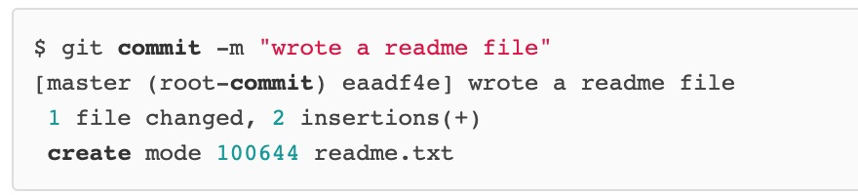
创建版本库
版本库又名仓库，英文名repository，你可以简单理解成一个目录，这个目录里面的所有文件都可以被Git管理
起来，每个文件的修改、删除，Git都能跟踪，以便任何时刻都可以追踪历史，或者在将来某个时刻可以“还原”。
首先，选择一个合适的地方，创建一个空目录：
第二步，通过git init命令把这个目录变成Git可以管理的库：
现在我们编写一个readme.txt文件，一定要放到learngit目录下（子目录也行），因为这是一个Git仓库，
放到其他地方Git再厉害也找不到这个文件。
和把大象放到冰箱需要3步相比，把一个文件放到Git仓库只需要两步。
第一步，用命令git add告诉Git，把文件添加到仓库：
第二步，用命令git commit告诉Git，把文件提交到仓库：

Slide 5
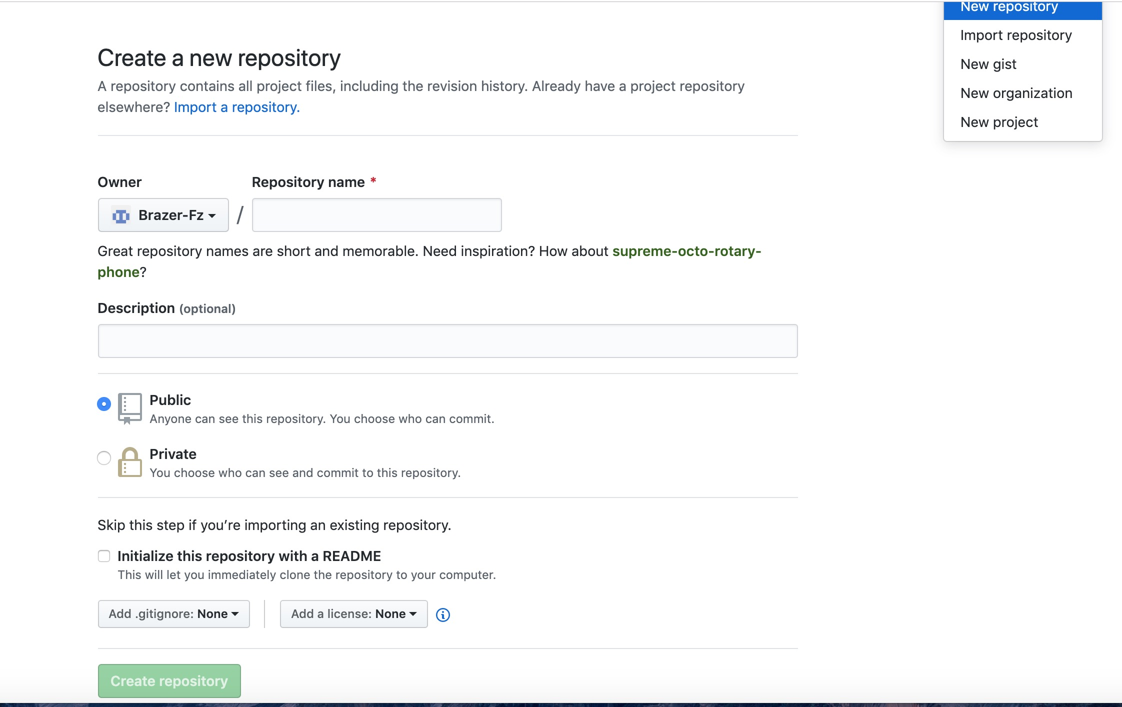
远程仓库
你已经在本地创建了一个Git仓库后，又想在GitHub创建一个Git仓库，并且让这两个仓库进行远程同步，这样，GitHub上的仓库既可以作为备份，又可以让其他人通过该仓库来协作
登陆GitHub，然后，在右上角找到“Create a new repo”按钮，创建一个新的仓库：

Slide 6
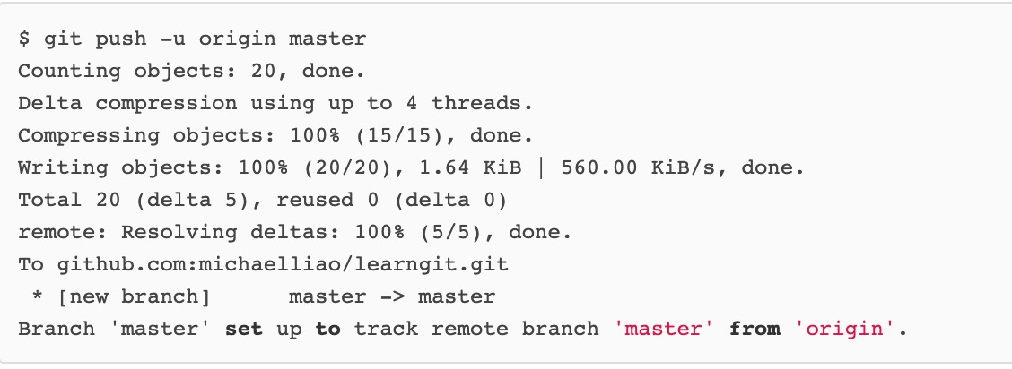
本地仓库关联远程仓库，与远程仓库建立联系
下一步，就可以把本地库的所有内容推送到远程库上：
由于远程库是空的，我们第一次推送master分支时，加上了-u参数，Git不但会把本地的master分支内容推送的远程新的master分支，还会把本地的master分支和远程的master分支关联起来，在以后的推送或者拉取时就可以简化命令。

Slide 7
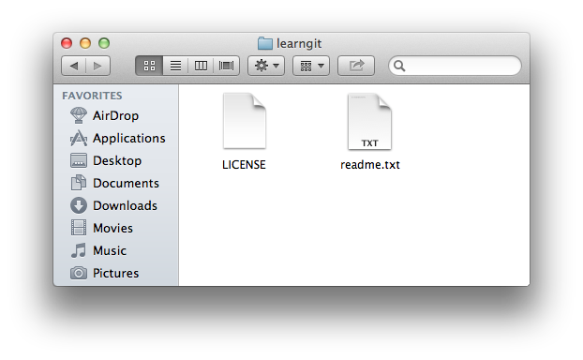
工作区和暂存区
Git和其他版本控制系统如SVN的一个不同之处就是有暂存区的概念。
工作区（Working Directory）
就是你在电脑里能看到的目录，比如我的learngit文件夹就是一个工作区：

Slide 8
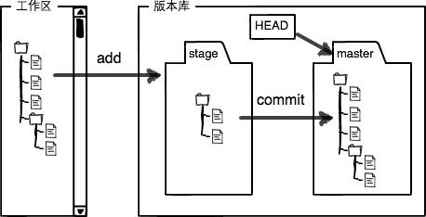
工作区与暂存区
版本库（Repository）
工作区有一个隐藏目录.git，这个不算工作区，而是Git的版本库。
Git的版本库里存了很多东西，其中最重要的就是称为stage（或者叫index）的暂存区，还有Git为我们自动
创建的第一个分支master，以及指向master的一个指针叫HEAD。

Slide 9
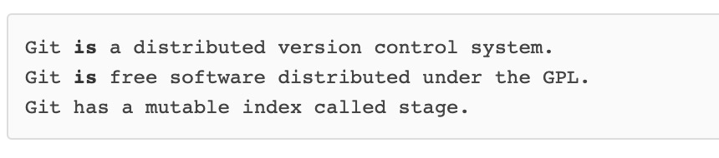
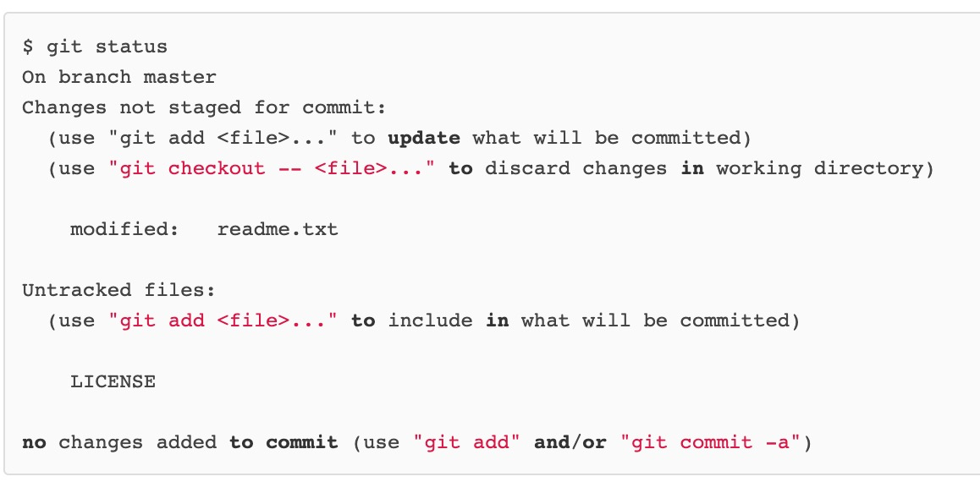
文件提交
前面讲了我们把文件往Git版本库里添加的时候，是分两步执行的：
第一步是用git add把文件添加进去，实际上就是把文件修改添加到暂存区；
第二步是用git commit提交更改，实际上就是把暂存区的所有内容提交到当前分支。
可以简单理解为，需要提交的文件修改通通放到暂存区，然后，一次性提交暂存区的所有修改。
现在，我们练习一遍，先对readme.txt做个修改，比如加上一行内容：
然后，在工作区新增一个LICENSE文本文件（内容随便写）。
先用git status查看一下状态：
Git非常清楚地告诉我们，readme.txt被修改了，而LICENSE还从来没有被添加过，所以它的状态是Untracked。

Slide 10
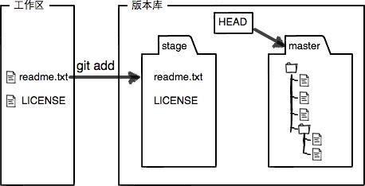
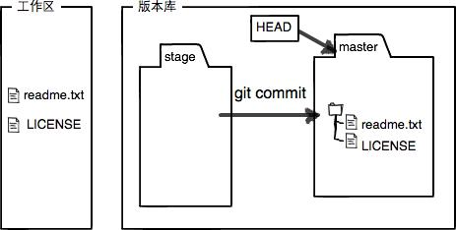
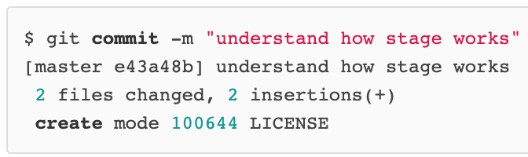
文件提交
现在，使用两次命令git add，把readme.txt和LICENSE都添加
暂存区的状态就变成这样了：
然后，执行git commit就可以一次性把暂存区的所有修改提交到分支。

Slide 11
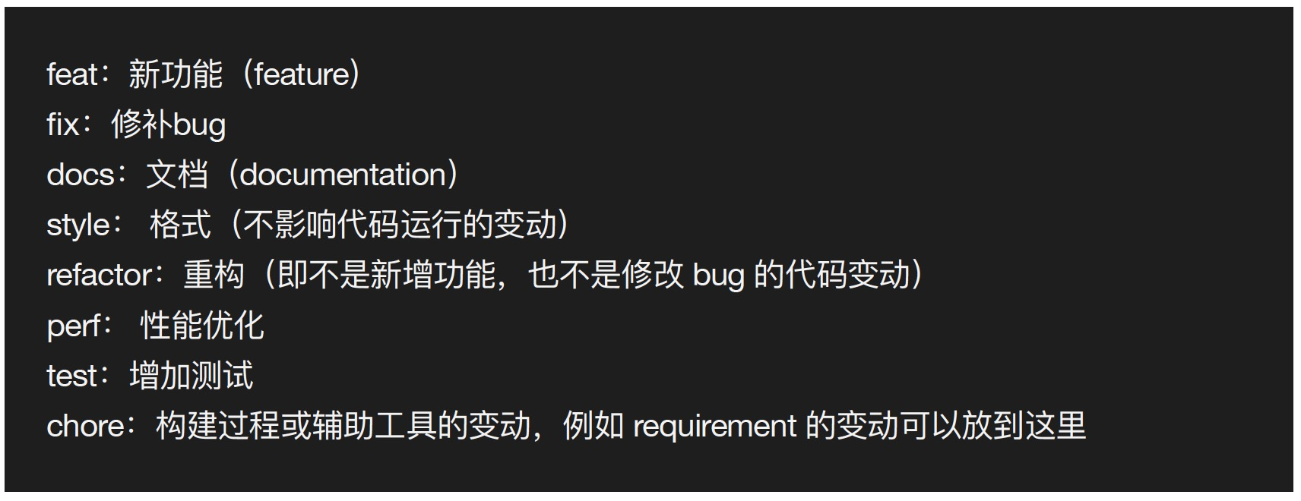
代码提交规范
简单解释一下git commit命令，-m后面输入的是本次提交的说明，可以输入任意内容，当然最好是有意义的，
这样你就能从历史记录里方便地找到改动记录。

Slide 12

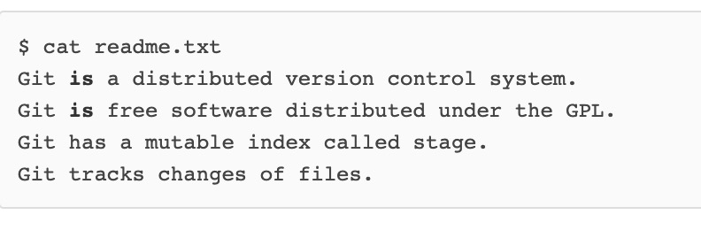
撤销修改
假如我们在add之前修改了文件，但是发现有一部分是不需要修改的，或是错误的修改，这时候我们可以手动
删除掉多余的内容，但是呢又忘了本次修改之前的内容是啥，这时候可以使用git checkout -- file可以丢弃工作区的修改：
命令git checkout -- readme.txt意思就是，把readme.txt文件在工作区的修改全部撤销，这里有两种情况：
一种是readme.txt自修改后还没有被放到暂存区，现在，撤销修改就回到和版本库一模一样的状态；
一种是readme.txt已经添加到暂存区后，又作了修改，现在，撤销修改就回到添加到暂存区后的状态。
总之，就是让这个文件回到最近一次git commit或git add时的状态。
git checkout -- file命令中的--很重要，没有--，就变成了“切换到另一个分支”的命令，我们在后面的分支管理中会
再次遇到git checkout命令。

Slide 13
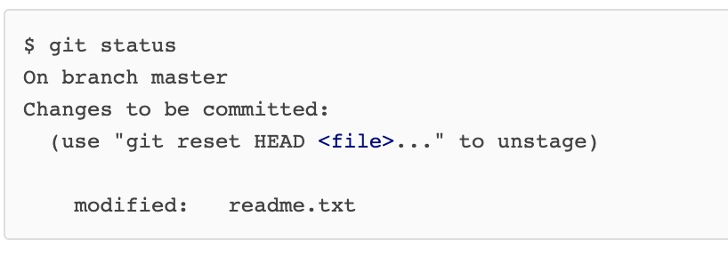
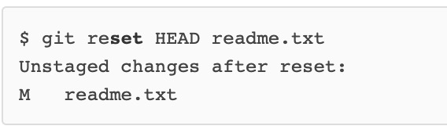
撤销修改
上次是没有提交，假设这次git.add到暂存区了，庆幸的是，在commit之前，你发现了这个问题。
用git status查看一下，修改只是添加到了暂存区，还没有提交：
Git同样告诉我们，用命令git reset HEAD <file>可以把暂存区的修改撤销掉（unstage），重新放回工作区：
git reset命令既可以回退版本，也可以把暂存区的修改回退到工作区。当我们用HEAD时，表示最新的版本。

Slide 14
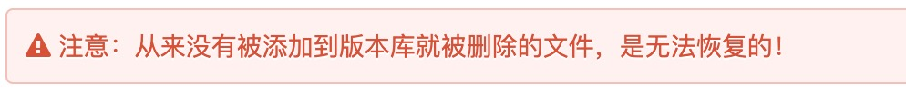
删除文件
在Git中，删除也是一个修改操作，假如先添加一个新文件test.txt到Git并且提交：
一般情况下，你通常直接在文件管理器中把没用的文件删了，或者用rm命令删了：
$ rm test.txt
这个时候，Git知道你删除了文件，因此，工作区和版本库就不一致了，git status命令会立刻告诉你哪些文件被删除了：
现在你有两个选择，一是确实要从版本库中删除该文件，那就用命令git rm删掉，并且git commit：
另一种情况是删错了，因为版本库里还有呢，所以可以很轻松地把误删的文件恢复到最新版本：
$ git checkout -- test.txt
git checkout其实是用版本库里的版本替换工作区的版本，无论工作区是修改还是删除，都可以“一键还原”。

Slide 15
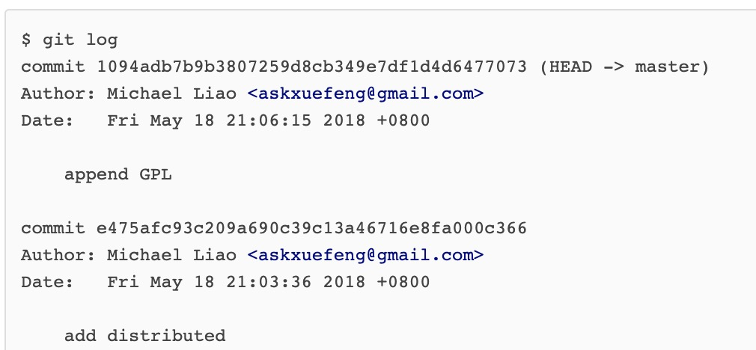
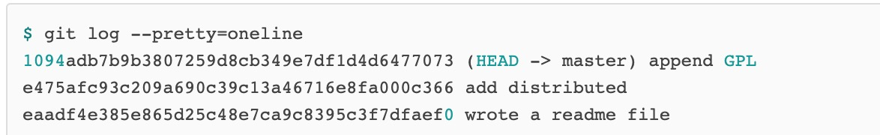
版本回退
当你觉得文件修改到一定程度的时候，就可以“保存一个快照”，这个快照在Git中被称为commit。
一旦你把文件改乱了，或者误删了文件，还可以从最近的一个commit恢复，然后继续工作，
而不是把几个月的工作成果全部丢失。
当然了，在实际工作中，我们脑子里怎么可能记得一个几千行的文件每次都改了什么内容，不然要版本控制
系统干什么。版本控制系统肯定有某个命令可以告诉我们历史记录，在Git中，我们用git log命令查看：
如果嫌输出信息太多，看得眼花缭乱的，可以试试加上--pretty=oneline参数：

Slide 16
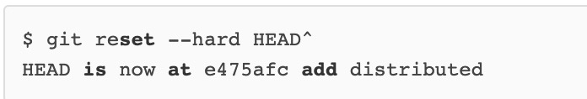
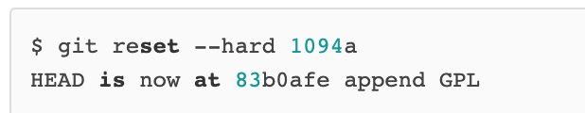
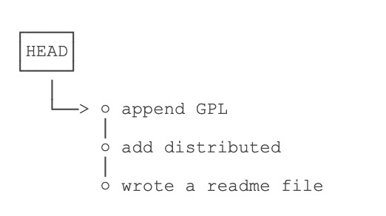
版本回退
首先，Git必须知道当前版本是哪个版本，在Git中，用HEAD表示当前版本，也就是最新的提交1094adb...（注意我的提交ID和你的肯定不一样），上一个版本就是HEAD^，上上一个版本就是HEAD^^，当然往上100个版本写100个^比较容易数不过来，所以写成HEAD~100。
现在，我们要把当前版本append GPL回退到上一个版本add distributed，就可以使用git reset命令：
再次git log后，最新的那个版本append GPL已经看不到了！如果想再回去，找到那个append GPL的commit id是1094adb...，于是就可以指定回到未来的某个版本：
Git的版本回退速度非常快，因为Git在内部有个指向当前版本的HEAD指针，当你回退版本的时候，Git仅仅是把
HEAD从指向append GPL：

Slide 17
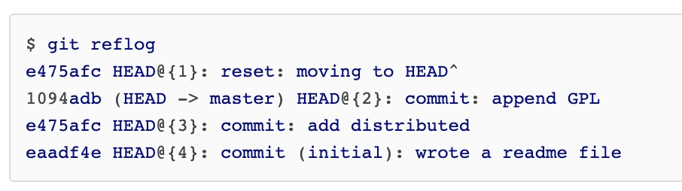
版本回退
版本回退
现在，你回退到了某个版本，关掉了电脑，第二天早上就后悔了，想恢复到新版本怎么
办？找不到新版本的commit id怎么办？在Git中，总是有后悔药可以吃的。
当你用$ git reset --hard HEAD^回退到add distributed版本时，再想恢复到append GPL就
必须找到append GPL的commit id。Git提供了一个命令git reflog用来记录你的每一次命令：
终于舒了口气，从输出可知，append GPL的commit id是1094adb，现在，你又可以乘坐时光机回到未来了。

Slide 18
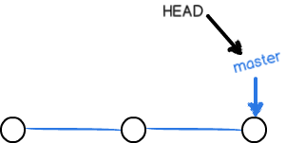
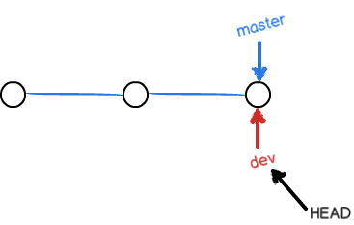
创建与合并分支
创建与合并分支
一开始的时候，master分支是一条线，Git用master指向最新的提交，再用HEAD指向rmaste，就能确定当前分支，以及当前分支的
提交点：
每次提交，master分支都会向前移动一步，这样，随着你不断提交，master分支的线也越来越长。当我们创建新的分支，例如dev时，Git新建了一个指针叫dev，指向master相同的提交，再把HEAD指向dev，就表示当前分支在dev上：

Slide 19
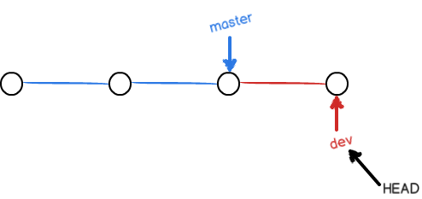
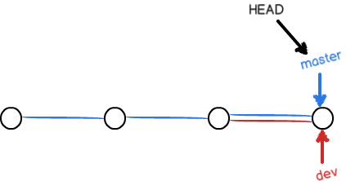
创建与合并分支
你看，Git创建一个分支很快，因为除了增加一个dev指针，改改HEAD的指向，工作区的文件都没有任何变化！不过，从现在开始，
对工作区的修改和提交就是针对dev分支了，比如新提交一次后，dev指针往前移动一步，而master指针不变：
假如我们在dev上的工作完成了，就可以把dev合并到master上。Git怎么合并呢？最简单的方法，就是直接把master指向dev的当前
提交，就完成了合并：

Slide 20
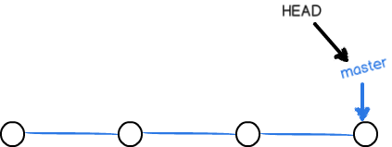
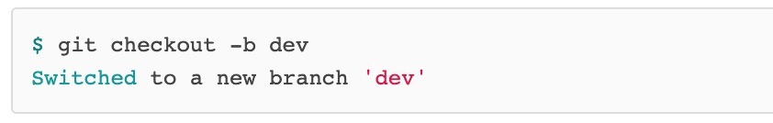
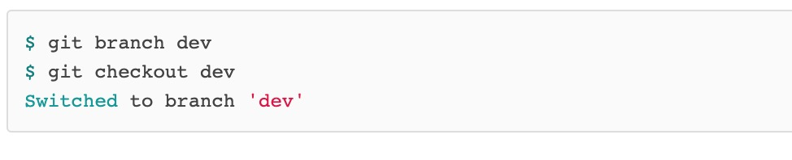
创建与合并分支
所以Git合并分支也很快！就改改指针，工作区内容也不变！
合并完分支后，甚至可以删除dev分支。删除dev分支就是把dev指针给删掉，删掉后，我们就剩下了一条master分支：
下面开始实战。
首先，我们创建dev分支，然后切换到dev分支：
git checkout命令加上-b参数表示创建并切换，相当于以下两条命令：

Slide 21

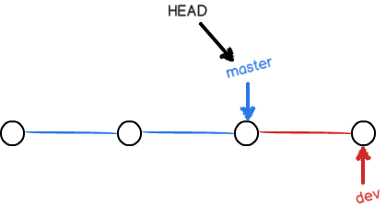
创建与合并分支
然后，我们就可以在dev分支上正常提交，比如对readme.txt做个修改，加上一行：
然后提交：
$ git add readme.txt
$ git commit -m "branch test"
现在，dev分支的工作完成，我们就可以切换回master分支：
$ git checkout master
Switched to branch 'master'
切换回master分支后，再查看一个readme.txt文件，刚才添加的内容不见了！因为那个提交是在dev分支上，而
master分支此刻的提交点并没有变：

Slide 22
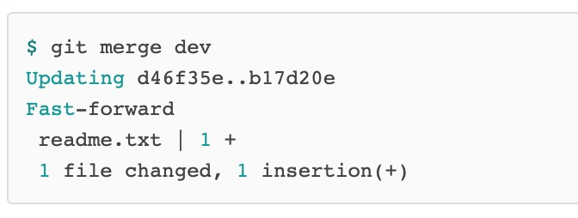
创建与合并分支
现在，我们把dev分支的工作成果合并到master分支上：
git merge命令用于合并指定分支到当前分支。合并后，再查看readme.txt的内容，就可以看到，和dev分支的
最新提交是完全一样的。
合并完成后，就可以放心地删除dev分支了：
$ git branch -d dev
Deleted branch dev (was b17d20e).
因为创建、合并和删除分支非常快，所以Git鼓励你使用分支完成某个任务，
合并后再删掉分支，这和直接在master分支上工作效果是一样的，但过程更安全。

Slide 23
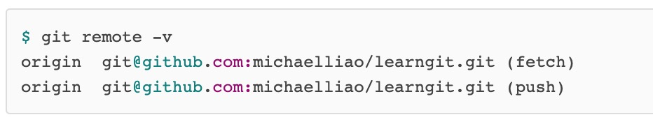
多人协作
当你从远程仓库克隆时，实际上Git自动把本地的master分支和远程的master分支对应起来了，并且，远程仓库
的默认名称是origin。
用git remote -v显示更详细的信息：
推送分支：
推送分支，就是把该分支上的所有本地提交推送到远程库。推送时，要指定本地分支，这样，Git就会把该分支
推送到远程库对应的远程分支上：
$ git push origin 分支的名字
抓取分支：
多人协作时，大家都会往master和dev分支上推送各自的修改。
master分支是主分支，因此要时刻与远程同步；
dev分支是开发分支，团队所有成员都需要在上面工作，所以也需要与远程同步；

Slide 24
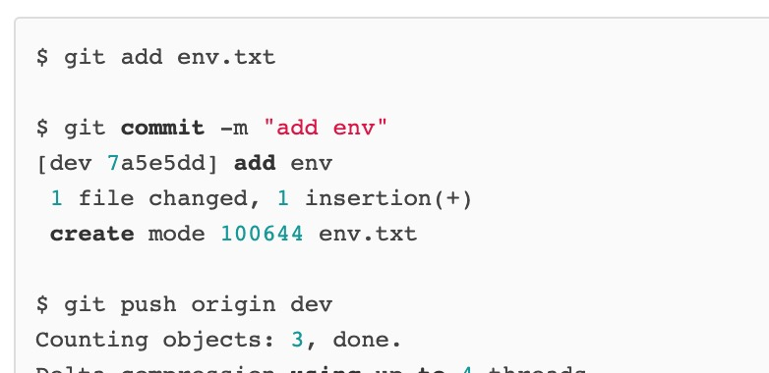
抓取分支：
现在，模拟一个你的小伙伴，可以在另一台电脑（注意要把SSH Key添加到GitHub）或者同一台电脑的另一个目录
下克隆：
$ git clone git@github.com:michaelliao/learngit.git
当你的小伙伴从远程库clone时，默认情况下，你的小伙伴只能看到本地的master分支。不信可以用git branch命令看看：
$ git branch
* master
现在，你的小伙伴要在dev分支上开发，就必须创建远程origin的dev分支到本地，于是他用这个命令创建本地dev分支：
$ git checkout -b dev origin/dev
现在，他就可以在dev上继续修改，然后，时不时地把dev分支push到远程：

Slide 25
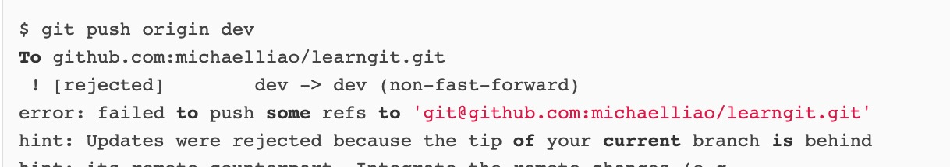
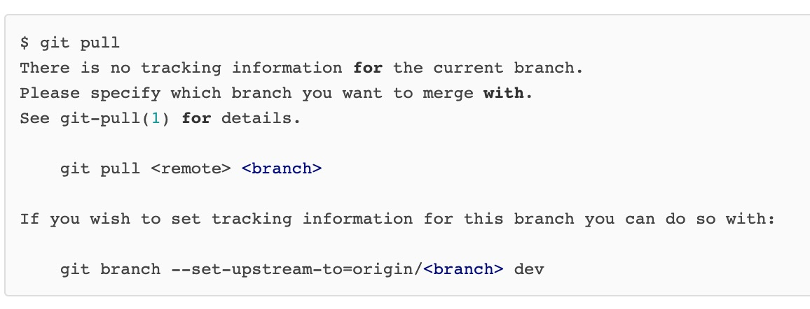
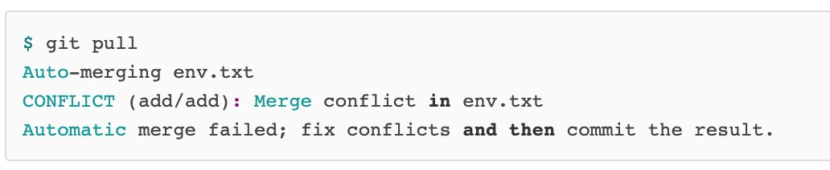
你的小伙伴已经向origin/dev分支推送了他的提交，而碰巧你也对同样的文件作了修改，并试图推送：
推送失败，因为你的小伙伴的最新提交和你试图推送的提交有冲突，解决办法也很简单，Git已经提示我们，先用git pull把最新的提交从origin/dev抓下来，然后，在本地合并，解决冲突，再推送：
git pull也失败了，原因是没有指定本地dev分支与远程origin/dev分支的链接，根据提示，设置dev和origin/dev的链接：
$ git branch --set-upstream-to=origin/dev dev
再pull：

Slide 26
这回git pull成功，但是合并有冲突，需要手动解决，解决的方法和分支管理中的解决冲突完全一样。解决后，提交，再push：
$ git commit -m "fix env conflict”
[dev 57c53ab] fix env conflict
$ git push origin dev
因此，多人协作的工作模式通常是这样：
首先，可以试图用git push origin <branch-name>推送自己的修改；
如果推送失败，则因为远程分支比你的本地更新，需要先用git pull试图合并；
如果合并有冲突，则解决冲突，并在本地提交；
没有冲突或者解决掉冲突后，再用git push origin <branch-name>推送就能成功！
如果git pull提示no tracking information，则说明本地分支和远程分支的链接关系没有创建，用命令git branch --set-upstream-to <branch-name> origin/<branch-name>。

Slide 27
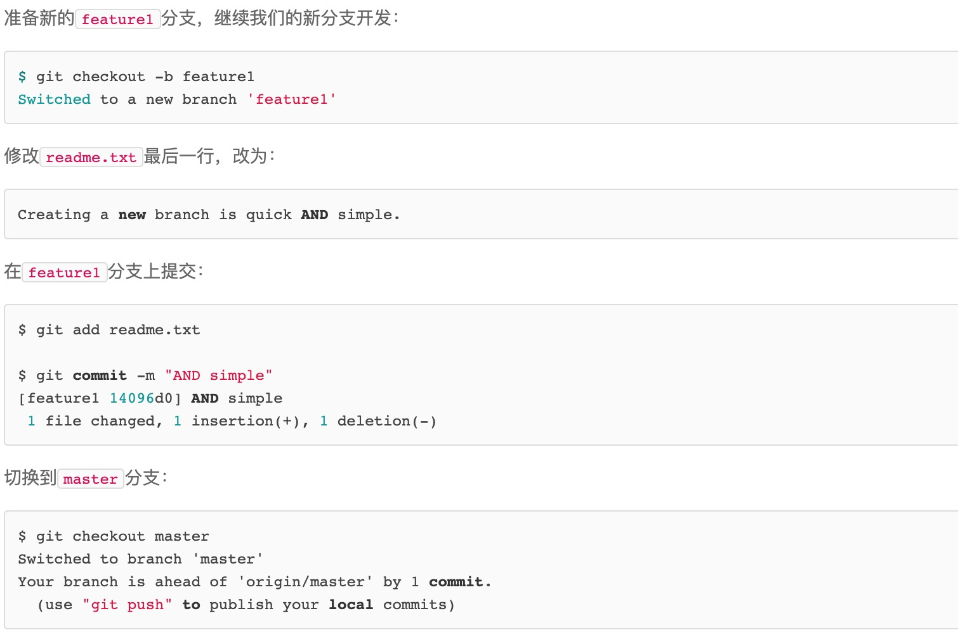
Feature分支：
开发一个新feature，最好新建一个分支；
如果要丢弃一个没有被合并过的分支，可以通过git branch -D <name>强行删除。
解决冲突：

Slide 28
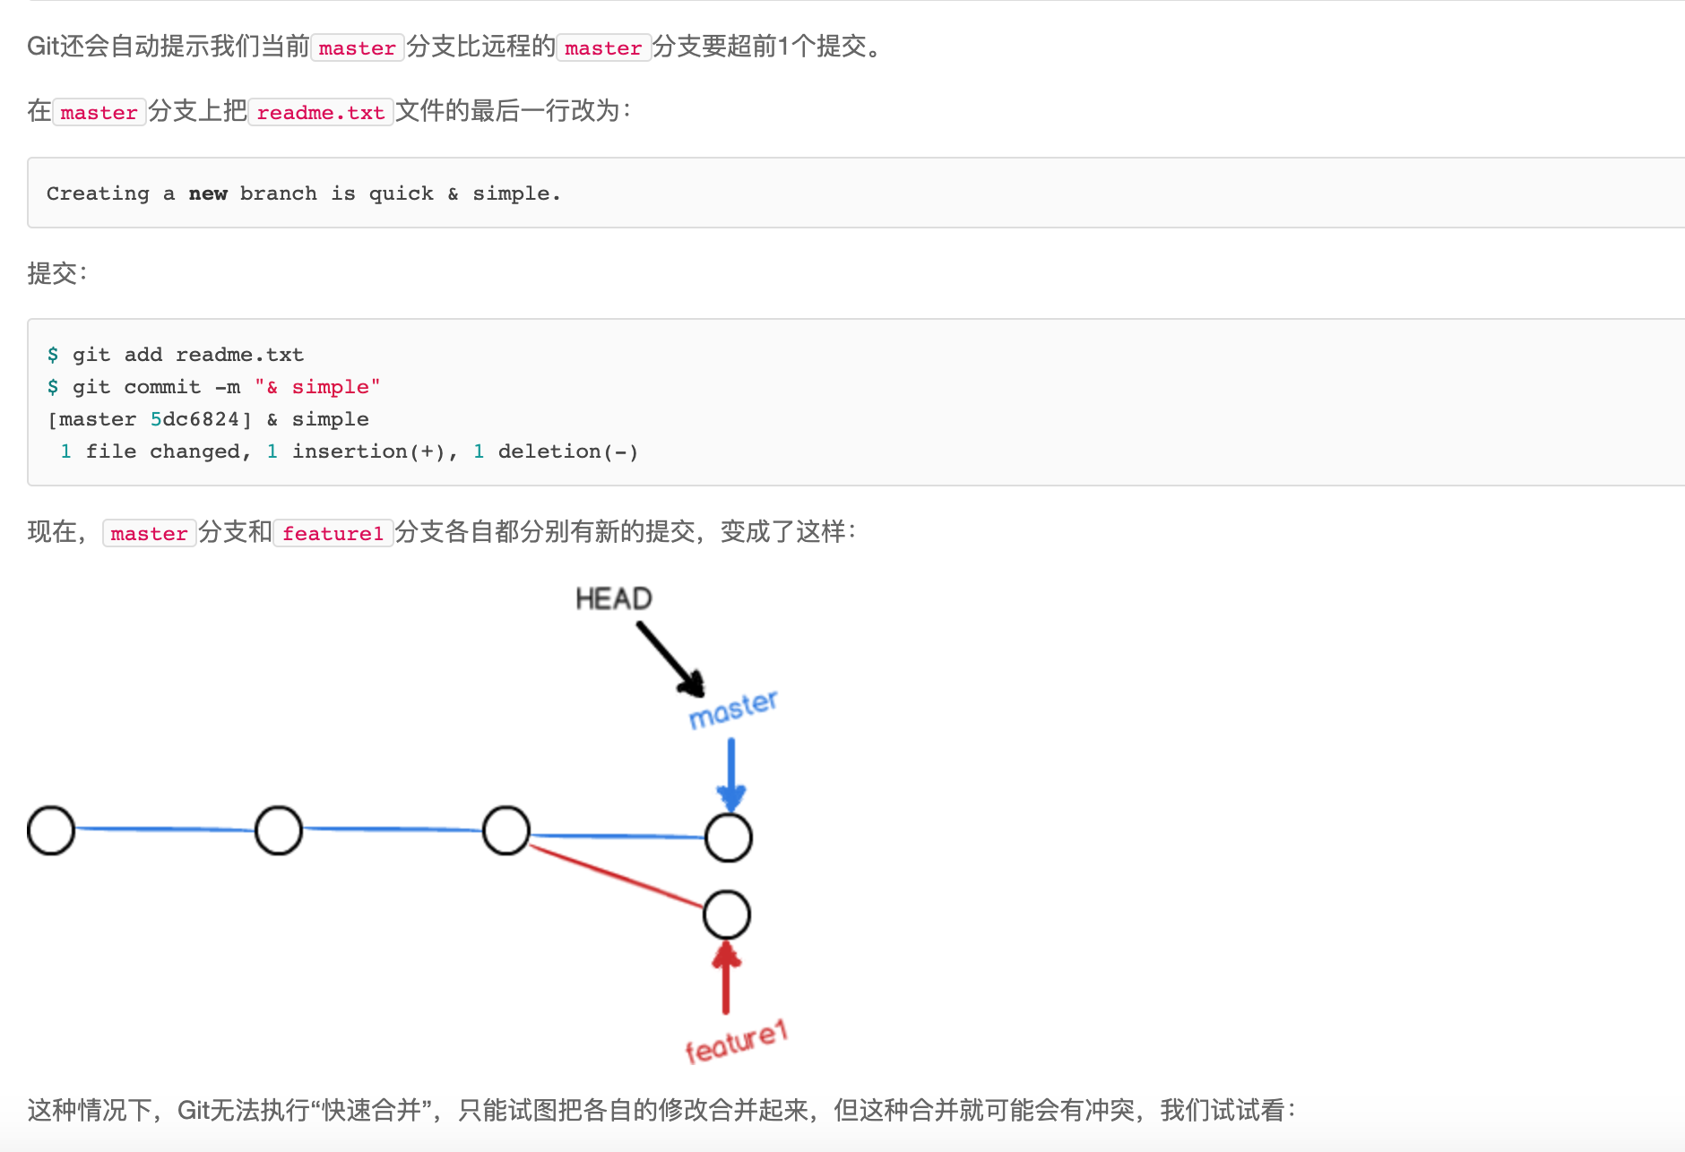

Slide 29
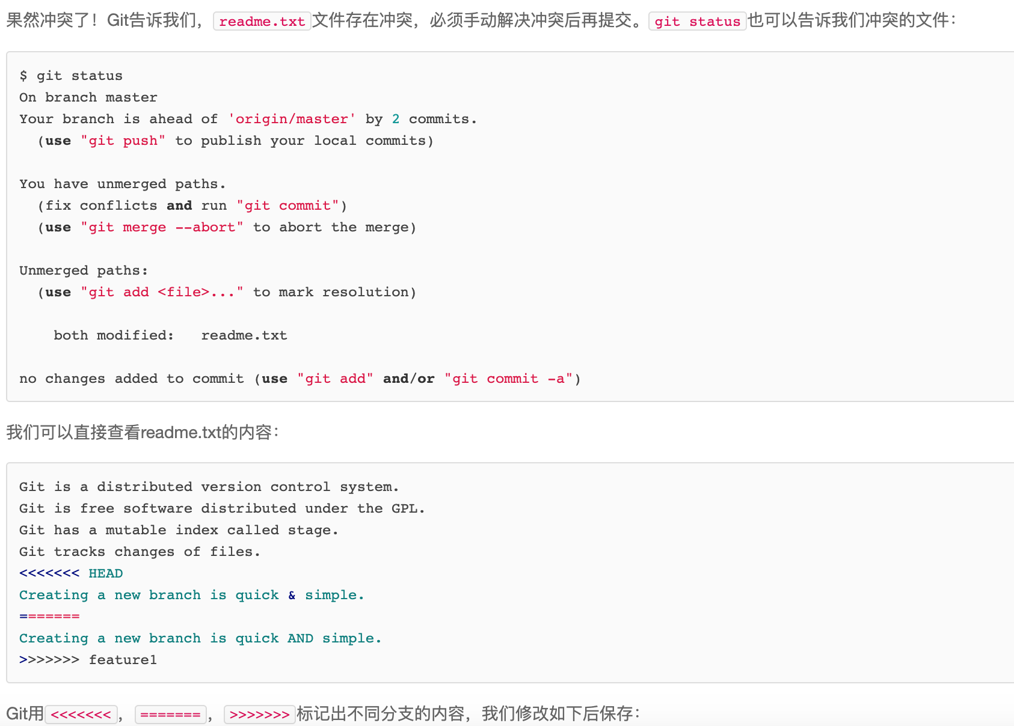

Slide 30
BUG分支：
软件开发中，bug就像家常便饭一样。有了bug就需要修复，在Git中，由于分支是如此的强大，所以，每个bug都可以通过一个新的临时分支来修复，修复后，合并分支，然后将临时分支删除。
当你接到一个修复一个代号101的bug的任务时，很自然地，你想创建一个分支issue-101来修复它，但是，等等，当前正在dev上进行的工作还没有提交：
幸好，Git还提供了一个stash功能，可以把当前工作现场“储藏”起来，等以后恢复现场后继续工作：
$ git stash
Saved working directory and index state WIP on dev: f52c633 add merge
现在，用git status查看工作区，就是干净的（除非有没有被Git管理的文件），因此可以放心地创建分支来修复bug。
首先确定要在哪个分支上修复bug，假定需要在master分支上修复，就从master创建临时分支：
$ git checkout master
$ git checkout -b issue-101
修复完成后，切换到master分支，并完成合并，最后删除issue-101分支：
$ git checkout master
$ git merge --no-ff -m "merged bug fix 101" issue-101

Slide 31
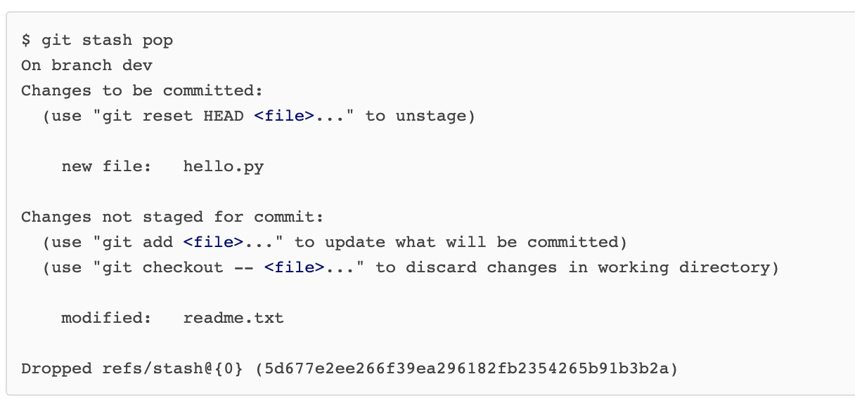
Bug分支：
现在，是时候接着回到dev分支干活了！
$ git checkout dev
$ git status
工作区是干净的，刚才的工作现场用git stash list命令看看：
$ git stash list
工作现场还在，Git把stash内容存在某个地方了，但是需要恢复一下，有两个办法：
一是用git stash apply恢复，但是恢复后，stash内容并不删除，你需要用git stash drop来删除；
另一种方式是用git stash pop，恢复的同时把stash内容也删了：
可以多次stash，恢复的时候，先用git stash list查看，然后恢复指定的stash，用命令：
$ git stash apply stash@{0}

Slide 32

END 谢谢大家

